Slide 1
www.webometrics.info
Enero 2018

Slide 2
Criterios de exclusión
Instituciones falsas o dudosas.
Universidades que sus servidores no estén disponibles las 24 horas del día, 7 días de la semana.
Penalización a universidades con dos o más dominios web.
Datos relevantes
Únicamente se toman en cuenta universidades con dominio propio
Los datos para el ranking se recopilan entre el 1 y el 20 de enero o Julio
La publicación final se realiza a finales de enero o julio
Indicadores marcados con 99999 se refieren a indicadores manipulados
Malas prácticas
Pirateo de contenidos
Inflar el numero de archivos con documentos duplicados, partir documentos o tener archivos vacíos
Comprar enlaces al sitio o adquirirlos de foros que promuevan ilegalidad
Incluir en un mismo dominio grados académicos o actividades que no sean de educación superior

Slide 3
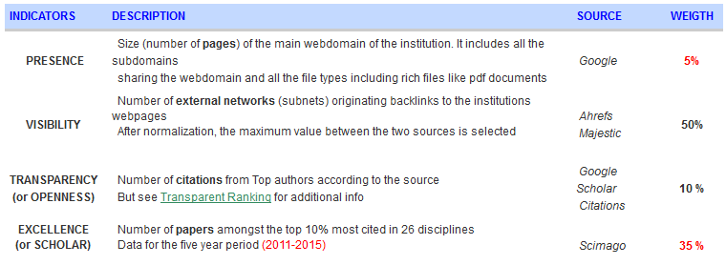
Método
La calificación de las universidades está estrechamente relacionado con el volumen y calidad de los contenidos publicados.
Coordinación de Tecnologías en Comunicación

Slide 4
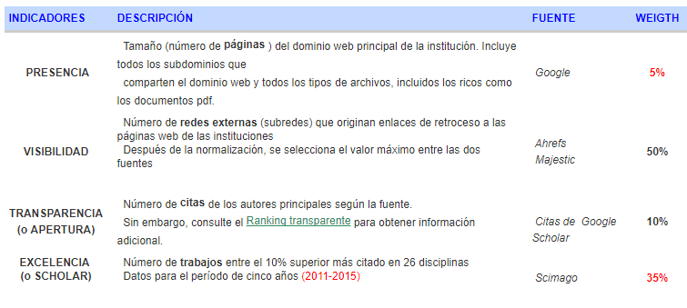
Coordinación de Tecnologías en Comunicación

Slide 5
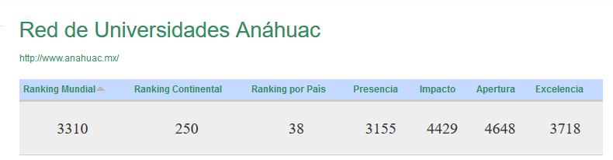
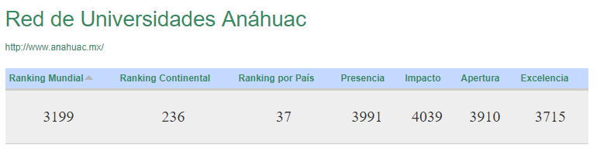
Ranking Universidad Anáhuac
2017
2018
Fuente: http://www.webometrics.info/es/detalles/anahuac.mx
Coordinación de Tecnologías en Comunicación

Slide 6
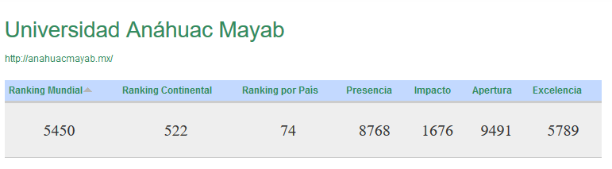
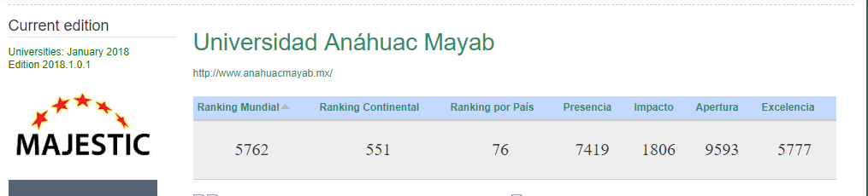
Ranking Universidad Anáhuac
2017
2018
Fuente: http://www.webometrics.info/es/detalles/anahuacmayab.mx
Coordinación de Tecnologías en Comunicación

Slide 7
Áreas de oportunidad
Visibilidad (Impacto)
Reforzar los enlaces externos a través de los foros importantes en los que la Universidad tiene presencia
Procurar que en medios digitales externos que se nos mencione se ponga la liga hacia www.anahuac.mx/mexico
Excelencia
Crear una cuenta de Google Scholar y promover en las escuelas y facultades que se publiquen los papers o documentos de investigación en esta plataforma
Reflexión
Si bien la estrategia de publicación del landing de investigación y los productos de investigación (https://www.anahuac.mx/mexico/investigacion) nos permitió tener una mejora con respecto a 2017, será importante impulsar las siguientes estrategias que nos permitan subir más posiciones.
Siguientes acciones
Liberar el sitio de investigación en el trimestre mayo – junio.
Analizar la los indicadores y centrarnos en aquel que nos permita subir el de presencia.
Fuente: http://www.webometrics.info/en/node/178
Coordinación de Tecnologías en Comunicación

